Slide 1
Mulai
Input Citra
Pra-proses
Histogram warna
BDIP
BVLC
Menggabungkan fitur
Citra DB
Menghitung squarechord distance
Sorting
Output Citra
Selesai

Slide 2
Mulai
Input Citra
Membagi citra menjadi blok 2x2 (x,y)
A= intensitas terbesar dalam blok
B=Jumlah Intensitas dalam blok
BDIP (x,y) = 4 – (A/B)
BDIP (x,y)
Selesai

Slide 3
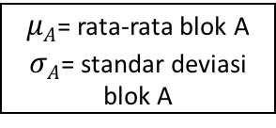
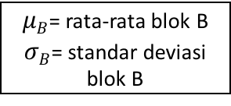
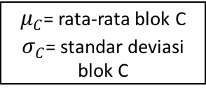

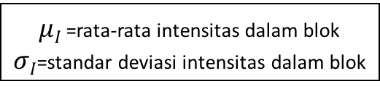

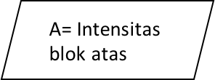

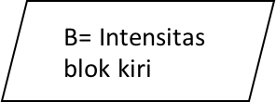

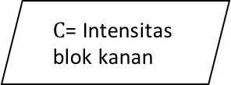
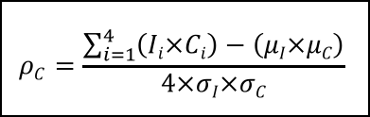
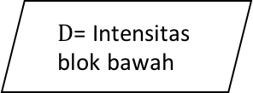
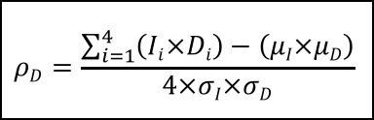
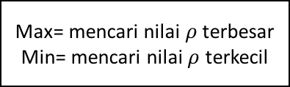
Mulai
Input Citra
Membagi citra menjadi blok 2x2
I(x,y)= $\text{Intensitas} \text{blok}$
$μI$=rata-rata intensitas dalam blok
$σI$=standar deviasi intensitas dalam blok
Geser blok ke atas
(p,q) = (x-1,y+0)
Geser blok ke kiri
(p,q) = (x+0,y-1)
Geser blok ke kanan
(p,q)=(x+0,y+1)
Geser blok ke bawah
(p,q)=(x+1,y+0)
$$\text{A}\text{= }\text{Intensitas} \text{blok} \text{atas}$$
$$\text{B}\text{= }\text{Intensitas} \text{blok} \text{kiri}$$
$$\text{C}\text{= }\text{Intensitas} \text{blok} \text{kanan}$$
$$\text{D}\text{= }\text{Intensitas} \text{blok} \text{bawah}$$
$μA$= rata-rata blok A
$σA$= standar deviasi blok A
$μB$= rata-rata blok B
$σB$= standar deviasi blok B
$μC$= rata-rata blok C
$σC$= standar deviasi blok C
$μD$= rata-rata blok D
$σD$= standar deviasi blok D
Menghitung koefisien korelasi lokal
$$ρA=\frac{\sum_{i=1}^{4}{\left(Ii×Ai\right)−\left(μI×μA\right)}}{4×σI×σA}$$
$$ρB=\frac{\sum_{i=1}^{4}{\left(Ii×Bi\right)−\left(μI×μB\right)}}{4×σI×σB}$$
$$ρC=\frac{\sum_{i=1}^{4}{\left(Ii×Ci\right)−\left(μI×μC\right)}}{4×σI×σC}$$
$$ρD=\frac{\sum_{i=1}^{4}{\left(Ii×Di\right)−\left(μI×μD\right)}}{4×σI×σD}$$
Max= mencari nilai $ρ$ terbesar
Min= mencari nilai $ρ$ terkecil
BVLC(x,y)=Max - Min
BVLC(x,y)
Selesai

Slide 4
dataset | datatraining | Jmlh kategori | Rata-rata precision | Jmlh image yang ditampilkan | keterangan
dataset2 | datatraining3 | 100 | 25.36 |  | Semua kategori
dataset2 | datatraining3 | 80 |  |  | Dengan random kategori dipilih 80 hasil precision tertinggi
dataset2 | datatraining3 | 50 | 39,88 |  | Dengan kategori random dipilih hasil precision tertinggi
dataset3 | datatraining4 | 100 | 33.24 | 10 | Semua kategori
dataset3 | datatraining4 | 80 | 48.4792 | 10 | Dengan random kategori dipilih 80 hasil precision tertinggi
dataset3 | datatraining4 | 50 | 59.3 | 10 | Dengan random kategori dipilih 50 hasil precision tertinggi
dataset3 | datatraining4 | 100 | 31 | 12 | Semua kategori
dataset3 | datatraining4 | 80 | 36.4167 | 12 | Dengan random kategori dipilih 80 hasil precision tertinggi
dataset3 | datatraining4 | 50 | 46.1667 | 12 | Dengan random kategori dipilih 50 hasil precision tertinggi
dataset3 | datatraining4 | 100 | 28.1867 | 15 | Semua kategori
dataset3 | datatraining4 | 80 | 33.0833 | 15 | Dengan random kategori dipilih 80 hasil precision tertinggi
dataset3 | datatraining4 | 50 | 42.1867 | 15 | Dengan random kategori dipilih 50 hasil precision tertinggi
dataset3 | datatraining4 | 100 | 24,51 | 20 | Semua kategori
dataset3 | datatraining4 | 80 | 28,7 | 20 | Dengan random kategori dipilih 80 hasil precision tertinggi
dataset3 | datatraining4 | 50 | 36,7 | 20 | Dengan random kategori dipilih 50 hasil precision tertinggi

Slide 5
Fitur | Jmlh kategori | Jumlah image yang ditampilkan | Rata-rata precision
Color histogram | 100 | 12 | 30.98 %
BDIP | 100 | 12 | 10.56 %
BVLC | 100 | 12 | 10.65 %
BDIP + BVLC | 100 | 12 | 14.5 %
Color histogram + BDIP | 100 | 12 | 31 %
Color histogram + BVLC | 100 | 12 | 31 %
Color histogram + BDIP + BVLC | 100 | 12 | 31%

Slide 9
DIBUANG SAYANG

Slide 10
Mulai
Input Citra
Geser blok ke atas
Geser blok ke kiri
Geser blok ke kanan
Geser blok ke bawah
Membagi intensitas citra menjadi blok 2x2
D= standar deviasi intensitas dalam blok
R= rata-rata intensitas dalam blok
D= standar deviasi intensitas dalam blok
R= rata-rata intensitas dalam blok

Slide 11
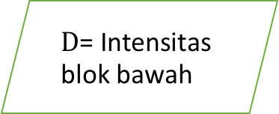
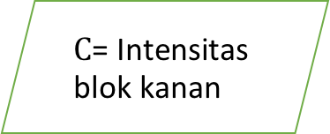
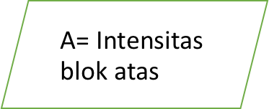
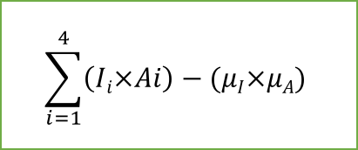
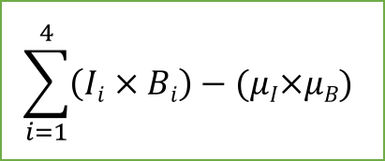
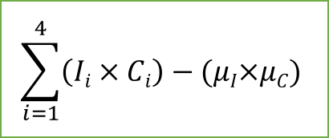

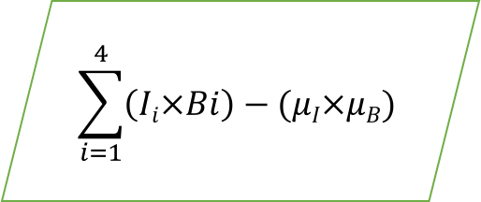


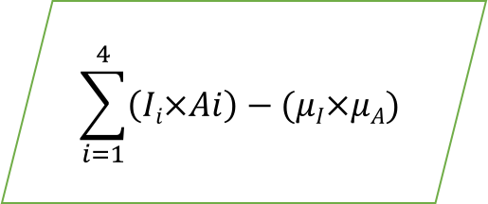
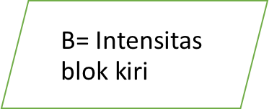
Geser blok ke atas
Geser blok ke kiri
Geser blok ke kanan
Geser blok ke bawah
A= Intensitas blok atas
B= Intensitas blok kiri
C= Intensitas blok kanan
D= Intensitas blok bawah
$$\sum_{i=1}^{4}{\left(Ii×Ai\right)−(μI×μA)}$$
$$\sum_{i=1}^{4}{\left(Ii × Bi\right)−(μI×μB)}$$
$$\sum_{i=1}^{4}{\left(Ii × Ci\right)−(μI×μC)}$$
$$\sum_{i=1}^{4}{\left(Ii × Di\right)−(μI×μD)}$$
$$\sum_{i=1}^{4}{\left(Ii×Ai\right)−(μI×μA)}$$
$$\sum_{i=1}^{4}{\left(Ii×Bi\right)−(μI×μB)}$$
$$\sum_{i=1}^{4}{\left(Ii×Ci\right)−(μI×μC)}$$
$$\sum_{i=1}^{4}{\left(Ii×Di\right)−(μI×μD)}$$
$$\text{A}\text{= }\text{Intensitas} \text{blok} \text{atas}$$
$$\text{B}\text{= }\text{Intensitas} \text{blok} \text{kiri}$$
$$\text{C}\text{= }\text{Intensitas} \text{blok} \text{kanan}$$
$$\text{D}\text{= }\text{Intensitas} \text{blok} \text{bawah}$$

Slide 12
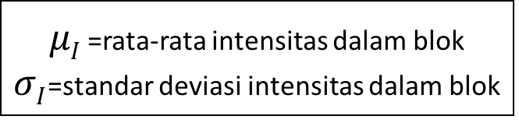
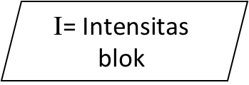
Mulai
Menghitung korelasi lokal
Input Citra
Membagi citra menjadi blok 2x2
I= $\text{Intensitas} \text{blok}$
$μI$=rata-rata intensitas dalam blok
$σI$=standar deviasi intensitas dalam blok

